Slide 1

SEMINARIO AVALIATIVO
ANÁLISE TEXTUAL
CURRAIS NOVOS / RN – 07/06/2017

Slide 2

Instituto Federal de Educação, Ciência e Tecnologia do Rio Grande do Norte
Campus Currais Novos
Curso: Superior em Sistemas para Internet
Disciplina:
INGLÊS
Docente:
CRISTIANE DE BRITO CRUZ
Discentes:
CAIO DENIO SILVA SANTOS
EWERTON LUCAS MATIAS DE OLIVEIRA
IURY FRANKLIN ALVES FERREIRA
JANIELSON CANUTO DA SILVA

Slide 3
Resumo - Cheating at School
Em um estudo de pesquisa de 2005, 75% dos estudantes admitiram colar na escola: 90% admitiram copiar o teste ou a lição do outro estudante. Um estudo de 2009 de 2.000 alunos do ensino médio, mostrou que 35% deles usavam celulares para colar e 52% usavam a internet. Colar na escola acontece com frequência e em praticamente todos os níveis. É um problema crescente que os pais e a escola precisam abordar.
Traindo
A trapaça vem em muitas formas e geralmente é quando um aluno usa o trabalho de outra pessoa e faz o seu igual. Por exemplo, é trapacear quando um estudante:
Copiar as respostas do teste do aluno,
Copiar o dever de casa, usa "colas", celulares ou algum outro método para ver secretamente informações para responder as perguntas do teste.
Usar um celular ou outro dispositivo para tirar fotos de testes e exames e enviá-los para outro aluno, ou mensagens com perguntas e respostas, ou até mesmo pagar alguém para fazer sua tarefa.
Como você pode ver, não importa como a trapaça é feita, o resultado é o mesmo: o aluno recebe crédito pelo trabalho que ele não fez.

Slide 4
Por que acontece?
O aluno pode colar por vários motivos. Somente o aluno pode lhe dizer o motivo exato, mas alguns dos motivos são:
Medo de falhar. Alguns estudantes lutam com certos assuntos, não importa o quão difícil eles estudam e tentam fazer bem.
Medo de ser um aluno mediano. Os alunos que são levados a se destacar na escola com a esperança de entrar em uma boa faculdade - ou mesmo uma escola secundária seletiva, para esse assunto - podem sentir a necessidade de trapacear para ajudar a garantir que eles obtenham as notas altas necessárias para alcançar seus objetivos.
Esportes e extracurriculares. Escolas e pais podem fazer a participação do aluno em esportes e outras atividades extracurriculares condicionadas nas notas do aluno.
Preguiça. Alguns estudantes não querem colocar tempo e esforço para estudar e aprender. Eles tomam a maneira fácil de trapacear.

Slide 5
Consequências
Trapacear na escola pode ter consequências imediatas, e algumas consequências podem ser de longo prazo. Por exemplo, o aluno que é pego em trapaça tem os seus pais chamados até o colégio imediatamente. O castigo deve variar de acordo com a idade do aluno ou o nível da escola, é claro.
No entanto, deve haver algum tipo de resposta imediata, como:
Um zero automático ou "F" para a atribuição, projeto ou teste. Se o aluno tiver outra chance de fazer o trabalho sem trapaçar, a nota final pode ser reduzida como punição para a trapaça.
Detenção ou alguma outra forma de disciplina escolar que tira alguns dos alunos do tempo livre após a escola.
Disciplina em casa, como sem atividades extracurriculares, sem tempo de brincar fora do horário escolar ou nos finais de semana, sem carro, etc.
Para casos sérios ou repetidos de trapaça, um aluno pode ser suspenso da escola por alguns dias ou mesmo expulsar ou "expulso" permanentemente

Slide 6
Ações a tomar
Todo mundo tem um papel a desempenhar quando se trata de eliminar a trapaça na escola:
As escolas precisam ter uma política difícil de trapaça para que os alunos pensem há muito tempo sobre se trapacear em um teste ou tarefa
Os professores e os pais precisam explicar aos alunos exatamente o que é trapaça
Os alunos precisam entender que a trapaça não é a solução
Perguntas para o seu advogado
Meu filho está sendo assediado e intimidado por um aluno que culpa meu filho pelo fato de ele ser pego colando. A escola não fará nada para impedir o bullying. O que devo fazer?

Slide 7
TÉCNICAS DE LEITURA
A) PREDICTING ( Aquele que prevê os significados ) = O texto irá abordar temas relacionados a cola na escola, o que fala e provavelmente o que pode acarretar no futuro, quais os motivos que levam alguém a fazer isso.
B) SKIMMING ( Dizer qual é a ideia central ) = O texto fala sobre as colas, o que são, como são feitas, e quais as soluções.

Slide 8
C) SCANNING - 10 EXEMPLOS
Copiar trabalhos de outros.
Usar celular ou outros dispositivos para para tirar fotos de testes e exames e enviar para outra pessoa, ou textos para elas.
Plagiar é colar também.
Colar na escola acontece frequentemente e é praticamente em todas os níveis.
As colas ocorrem de várias formas e maneiras, mas é quando os estudantes usa um trabalho de outra pessoa e coloca como se fosse dele.
Os pais devem estar envolvidos na educação dos estudantes.
Os estudantes precisam entender que colar não é a resposta é que ninguém está fazendo isso.
Eles devem também entender as consequências por cola, tanto em casa e na escola.
Detenção ou alguma outra forma da escola ensinar aquilo como tirar o tempo livre depois da escola.
Qualquer que seja as consequências, os ensinamentos para os estudantes é que colar é uma ideia é não vai ser tolerada nas escolas ou em casa.

Slide 9
D) PALAVRAS COGNATAS E FALSOS COGNATOS - TODOS DO TEXTO
Cognatas são palavras transparentes. Que quando você vê já sabe o que é porque são iguais a sua língua
Ex: Suspended ( suspenso ), education, consequences, immediate, discipline, detention, permanent, accused ( acusado ),
Falso cognatos são aqueles que a gente pensa que é igual da nossa língua e não é
Ex: parents ( pais ) , students ( alunos ) , policy ( política ) , cheat ( enganação )
A gente pensa que é parentes mas é pais.

Slide 10
E) APRESENTAR EXEMPLOS DE: GUESSING A THE MEANING OF WORDS.
Apresentar exemplos de adivinhar o significado das palavras / traduzir o que está dizendo lá.
Primeiramente, tente captar o significado de palavras já conhecidas por você no texto e seu sentido, após isso procure por pronomes, advérbios, sujeitos, objetos e conectivos, com estes procedimentos já temos um bom entendimento do que o texto quer passar. Após isso, procurar a voz passiva ou ativa, pesquisando os phrasal verbs ( mesmo significado de think trough / pensar bastante ) e expressões.

Slide 11
AFFIXATION
Affixation é a adição de prefixos e sufixos. Existem duas categorias: Sufixos e Prefixos. Vejamos a ocorrência delas no texto.
PREFIXOS
Estes são alguns prefixos encontrados no texto, que aparecem o menor número em comparação aos Sufixos:
Prefixo PRE- Usado para representar algo que foi feito antes.
Ex: - pre-written;
Prefixo UN- Usado para representar o contrário da ação.
Ex: - unless; Unwilling;
Prefixo UN- Usado para representar o contrário da ação.
Ex: - extracurricular

Slide 12
SUFIXOS
Sufixos aparecem com mais frequência que os prefixos no texto, e estes são os que aparecem no texto:
Sufixo -LY o mesmo que o sufixo -mente do português; Transforma o adjetivo em advérbio.
practically
generally
secretly
truly
harshly
permanently
really
likely
exactly
suddenly

Slide 13
Sufixo -ING usado para formar o gerúndio de verbos; usado para formar substantivos a partir de verbos;
Cheating
growing
copying
failing
studying
learning
Showing
selling

Slide 14
Sufixo -TION sufixo de alta produtividade significando o estado, a ação ou a instituição; equivalente ao sufixo -ção do português)
information
definition
participation
Detention
Action
education
Sufixo -TIVE mesmo que o sufixo ...tivo ou ...ível do português, transformando o verbo em adjetivo.
selective;

Slide 15
COMPOUNDING
Refere-se à junção de duas palavras para formar uma terceira. As ocorrências no texto são:
- newspaper = news + paper;
- himself = him + self;
- homework = home + work;
- weekends = week+ ends;
- anyway = any+ way;

Slide 16
O QUE SÃO REFERENTES TEXTUAIS?
Os referentes textuais são os mecanismos lingüísticos que estabelecem a conectividade e a retomada de idéias, garantindo a coesão textual. ... Podemos definir coesão como a ligação de natureza gramatical ou lexical entre os elementos de uma frase ou de um texto.
Fonte: https://vestibular.uol.com.br/ultnot/resumos/ult2771u8.jhtm

Slide 17
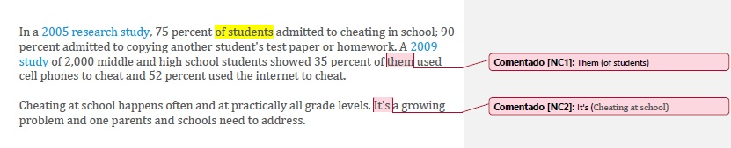
Some examples...

Slide 18
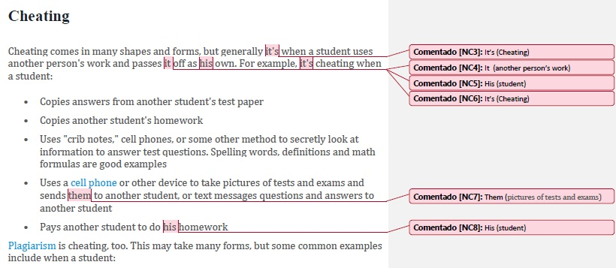
Some examples...

Slide 19
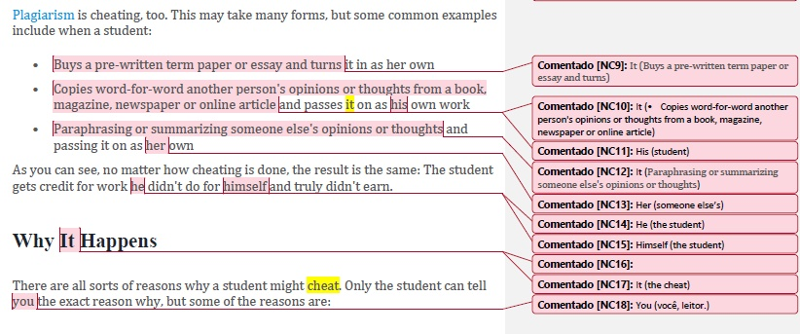
Some examples...

Slide 20
OBRIGADO!!!

